Slide 1
Лекція 5. Робочі процеси алмазного шліфування надтвердих матеріалів

Slide 2
Введення надтвердих зносостійких інструментів у технологічні процеси обробки найбільш різноманітних матеріалів дозволило досягти принципово нового високого рівня точності, шорсткості і стану матеріалу поверхневого шару виробів. Створення й організація масового виробництва інструмента й інших виробів із надтвердих полікристалічних матеріалів (НТПМ) вимагало вивчення їхньої структури, властивостей, вишукування високопродуктивних методів та сучасної технології обробки.

Slide 3
Володіючи найвищою в природі твердістю, жорсткістю, зносо- та теплостійкістю, ці матеріали складають особливу групу важкооброблюваних. Тому ступінь реалізації унікальних властивостей НТПМ у виробах різноманітних галузей народного господарства багато в чому визначається вирішенням проблеми їхньої оброблюваності.
Мова йде про підвищення ефективності та розширення областей застосування лезових ріжучих інструментів та інших виробів з синтетичних надтвердих полікристалічних матеріалів, забезпечення конкурентноспроможного рівня їхніх функціональних властивостей на базі створення наукових основ оброблюваності НТПМ алмазним шліфуванням та розширення його технологічних можливостей.

Slide 4
Робочий процес високої технології створений на базі вперше виконаного комплексного системного дослідження оброблюваності особливої групи надтвердих полікристалічних матеріалів на основі алмазу та щільних модифікацій нітридів бора алмазним шліфуванням. Принципово відмінною рисою його є відсутність необхідного перевищення твердості матеріалу інструмента над твердістю оброблюваного матеріалу, що в поєднанні з особливостями алмазної структури НТПМ зумовлює специфіку його сутності, яке не віддзеркалюється закономірностями, встановленими для шліфування матеріалів звичайної твердості

Slide 5
До особливої групи надтвердих відносять матеріали переважно з ковалентними спрямованими зв’язками і мікротвердістю більше 20,0 ГПа. Під це визначення підпадають десятки речовин, але найбільший інтерес викликають полікристалічні матеріали на основі алмазу та щільних модифікацій нітридів бору, що істотно перевищують за твердістю всі інші.
До теперішнього часу різноманітними фірмами США, Японії, країн ЄС і СНД створена велика кількість різновидів НТПМ.

Slide 6
Всі НТПМ розподілені на п’ять груп:
I група – надтверді полікристалічні матеріали на основі алмазу (АСБ, АСП, СВ, СКМ-Р – СНД; Мегадаймонд – США; Новотипс – ФРН);
II група – надтверді полікристалічні матеріали на основі щільних модифікацій нітридів бору (Ельбор-Р, Гексаніт-Р, киборит, Белбор, ПТНБ – СНД; амборит –ПАР);
III група – надтверді полікристалічні композиційні матеріали (СВАБ – СНД; компакт – Японія);
IV група – синтетичні полікристалічні двошарові композиційні матеріали з робочим шаром із алмазу (ДАП, АТП, діамет – СНД; компакс, стратопакс –– США; поліблок – ФРН; синдит – ПАР);
V група – синтетичні полікристалічні двошарові композиційні матеріали з робочим шаром з щільних модифікацій нітридів бору (суміборон –Японія; амборит – ПАР, томал – СНД).

Slide 7
Фізичні передумови ефективності процесу алмазного шліфування НТПМ

Slide 8
Проблема оброблюваності надтвердих матеріалів своїми початками іде в глибоку старовину, коли по крупинках накопичувався досвід огранки кристалів природних алмазів у брильянти. У залежності від того, який руйнуючий вплив переважав у дослідженнях, створені концепції механічної, термохімічної, хімічної, дифузійної, адгезійної та інших руйнацій алмазів. Масове виробництво синтетичних полікристалічних алмазів та інших надтвердих матеріалів вимагало відходу від традиційної технології, що базується на процесі огранювання за допомогою чавунних дисків, шаржованих алмазним порошком.

Slide 9
Існуючі засоби обробки НТПМ не відповідають критеріям вимог, запропонованих щодо продуктивності, собівартості, усталеності, рівню сил різання та температури, якості. Це потребує створення нового робочого процесу, спроможного забезпечити необхідні функціональні, економічні, естетичні та екологічні властивості виробів з НТПМ.
Виходячи з потреб багатосерійного та масового виробництв інструмента і того факту, що технології інструментального виробництва базуються на операціях шліфування, а також результатів проведеного порівняння сутності та вихідних показників різноманітних методів обробки НТПМ та природних алмазів, за базовий процес для вивчення їхньої оброблюваності та пошуку на цій основі високоефективних засобів обробки доцільно прийняти алмазне шліфування як таке, що має найбільші технологічні можливості.

Slide 10
Найбільш принципові положення, що відрізняють процес алмазного шліфування НТПМ від процесів шліфування матеріалів звичайної твердості, мають загальну фізичну основу: специфічну структуру – алмазну кристалічну решітку – і унікальні фізико-механічні властивості алмазів та інших надтвердих матеріалів, що визначають їхню взаємодію з алмазним кругом.
У силу однакової кристалічної структури, рівності твердості, міцності інтенсивність обробки НТПМ низька і не порівнянна з інтенсивністю алмазного шліфування конструкційних, інструментальних та інших матеріалів звичайної твердості. Наприклад, у сталих періодах шліфування інтенсивність знімання корундової кераміки складала 18 мм³/с, АСП - 0,001 мм³/с, Гексаніт-Р – 0,88 мм³/с, у той час як витрати алмазів були на порядок більше.

Slide 11
Щільне упаковування атомів у кристалічній решітці, міцність міжатомних ковалентних зв’язків, високий ступінь диспергування матеріалу, що знімається, визначають високу енергоємність алмазного шліфування НТПМ.
Мікроруйнування об’ємів, що складають припуск під обробку, обумовлюється головним чином динамічною високошвидкісною дією елементарних виступів алмазних зерен на оброблювану поверхню НТПМ.

Slide 12
При співударі алмазних виступів із швидкостями V>10 м/с і малому часі співудару (до десятків наносекунд) у зернах алмазного круга і кристалітах НТПМ виникають ударні хвилі. Хвилясті процеси ще більш ускладнюють картину і, як показали моделюючі експерименти на спеціальній установці та аналітичні розрахунки, сприяють появі критичних напружень у точках, віддалених від поверхні контакту на відстань до 300 мкм. Ці напруги можуть породжувати дефекти типу тріщин, сприяти накопиченню дефектів при циклічному і знакозмінному навантаженні, тим самим інтенсифікувати мікроруйнування.

Slide 13
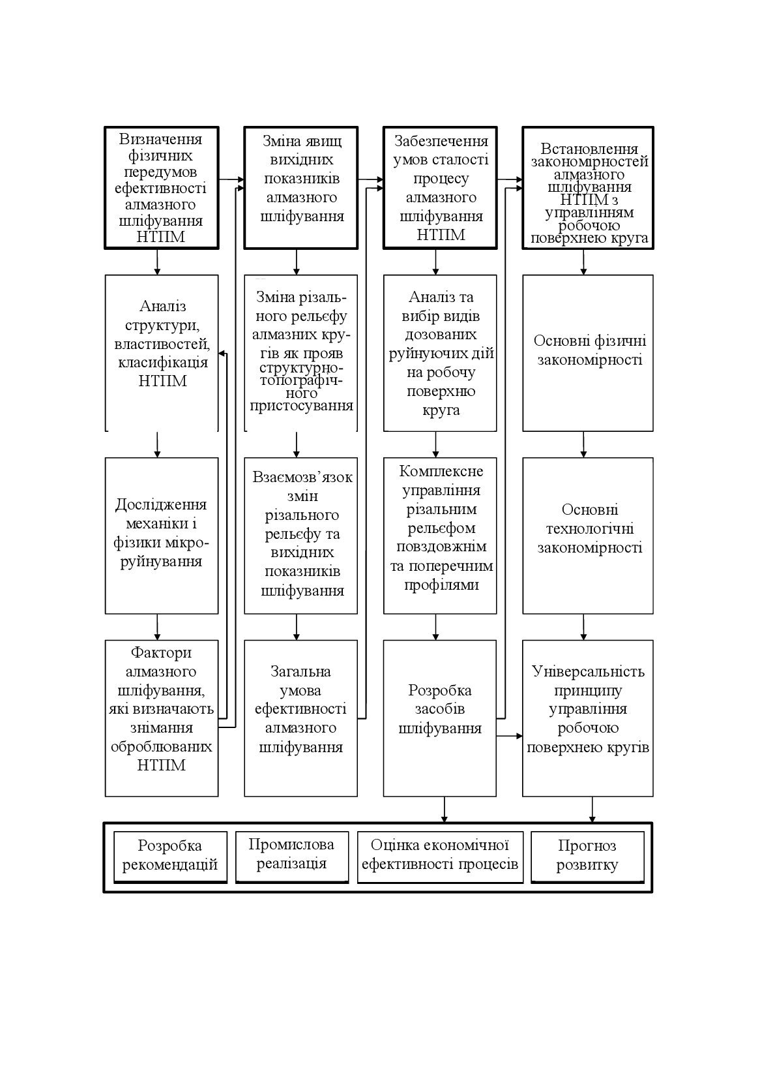

Slide 14
Вихідні характеристики оброблюваності
Оброблюваний матеріал | НПА | НПНБ | Жароміцна сталь | Корундова кераміка
Продуктивність Q, мм³/с | 0,001 | 0,88 | 14,110 | 18,300
Питома витрата алмазів q, мг/мм³ | 16,0–18,0 | 1,7–2,0 | 0,05 | 0,01
Енергоємність В, Дж/мм³ | 6000–10000 | 900–1200 | 150-170 | 130

Slide 15
Свій внесок в інтенсифікацію знімання оброблюваного матеріалу можуть вносити термоактивовані процеси – окислювання, графітизація, анізотропія теплової деформації кристалітів складових фаз, зміна теплофізичних характеристик НТПМ. Нашими дослідженнями показано, що нагрів до 600-800 К у кілька разів знижує вихідну теплопровідність, а це сприяє концентрації тепла в поверхнях, що контактують.

Slide 16
Алмазне шліфування НТПМ представляє собою комплексний вплив на видалені об’єми заготовки сукупності чинників – механічних, хімічних, теплових, спроможних при визначеному сполученні обумовити технологічно прийнятну й економічно доцільну інтенсивність руйнації мікрооб’ємів полікристалів. Особливість даного процесу на відміну від алмазного шліфування матеріалів звичайної твердості (тобто неалмазних структур) полягає в тому, що ці чинники варто розглядати як руйнуючі і для алмазних зерен шліфувального круга, і для алмазного полікристала, що шліфується.

Slide 17
Все викладене вказує на те, що є ряд фізичних передумов, реалізація яких дозволить інтенсифікувати керовану руйнацію НТПМ і створити ефективні засоби алмазного шліфування цієї групи важкооброблюваних матеріалів.

Slide 18
Запропоновано новий підхід у теорії різання, який базується на:
фізичному уявленні про те, що основне видалення НТПМ, що шліфується, здійснюється не в результаті заглиблення в нього алмазних зерен та їхнього відносного переміщення, а переважно внаслідок крихкого мікроруйнування в процесі масового високошвидкісного впливу субмікрокромок алмазних зерен круга та створення в локальних об’ємах, які примикають до плям пружного контакту, напружень, що перевищують межу міцності, а також унаслідок хвилястих процесів і циклічних навантажень;
на уявленні про специфічність функціонування сукупності елементів “НТПМ, що шліфується – алмазне зерно – зв’язка круга” як єдиної системи;
на визначенні алмазного шліфування як структурно-чутливого процесу керованого взаємного мікроруйнування оброблюваного НТПМ та алмазних зерен круга.

